Slide 1
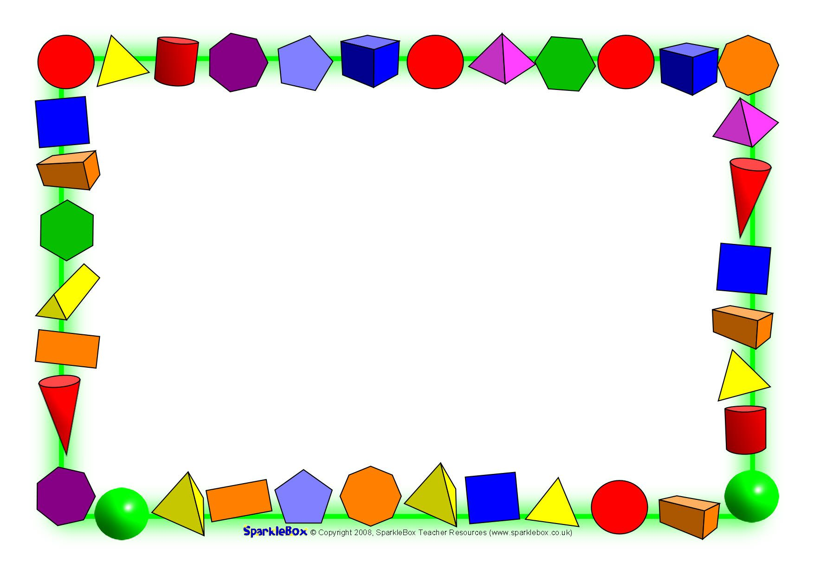

«Математика негіздері»
Тема: Порядковый счёт соотнесение
числа и цифры, геометрические фигуры.
«Основы математики»

Slide 2
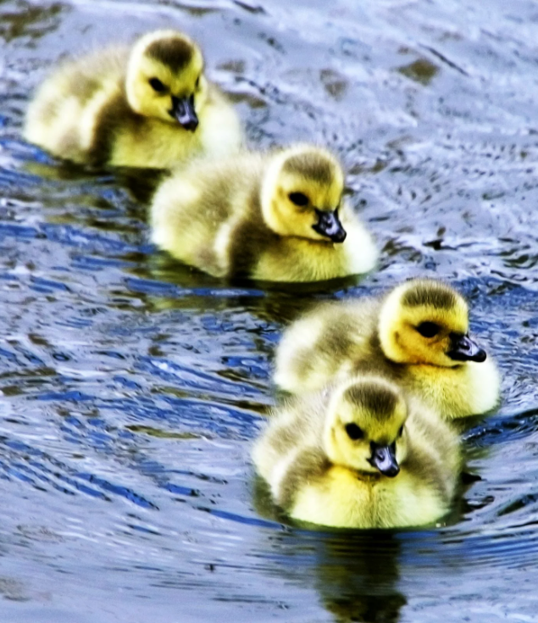
1 задание
Утята

Slide 3
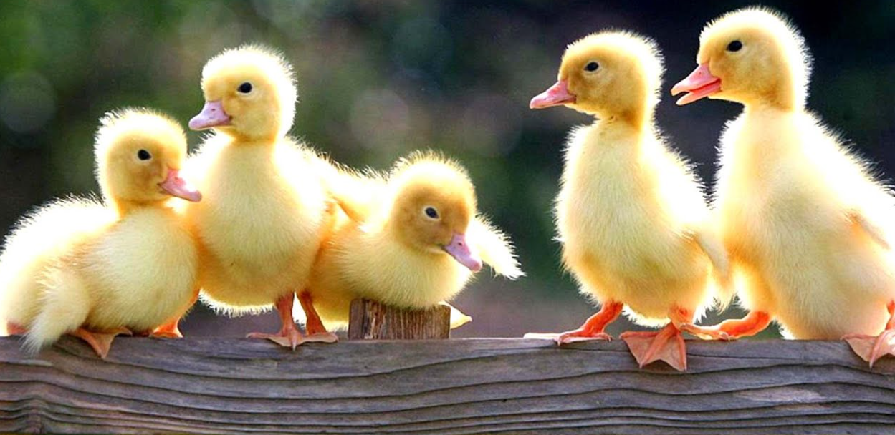
Вы послушайте, ребята,
Я хочу вам рассказать:
Вылупились у нас утята‑
Их по счету ровно пять.
5

Slide 4
Мы решали, мы гадали:
Как же нам утят назвать?
Наконец мы их назвали:
РАЗ, ДВА, ТРИ, ЧЕТЫРЕ, ПЯТЬ
1 2 3 4 5

Slide 5
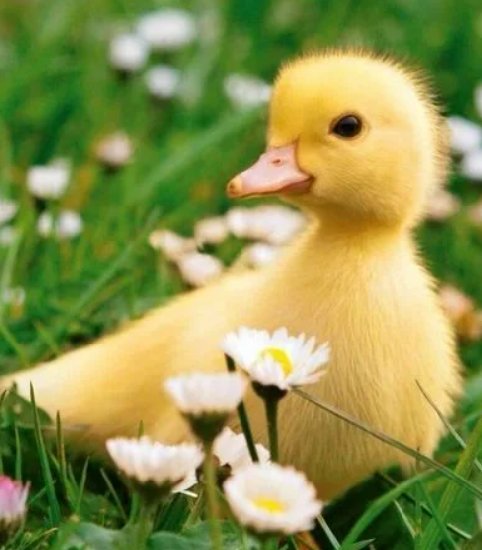
РАЗ – утенок самый желтый,
1

Slide 6
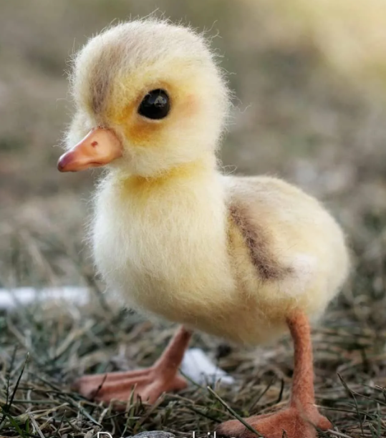
ДВА ‑ утенок самый смелый,
2

Slide 7
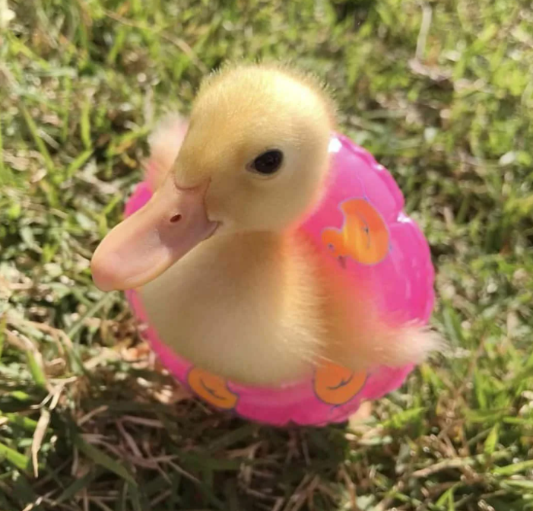
ТРИ ‑ утенок самый умный,
3

Slide 8
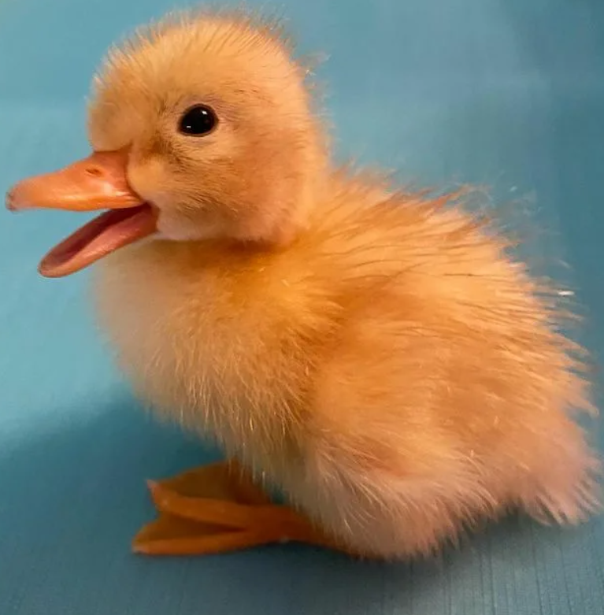
А ЧЕТЫРЕ ‑ самый шумный,
4

Slide 9
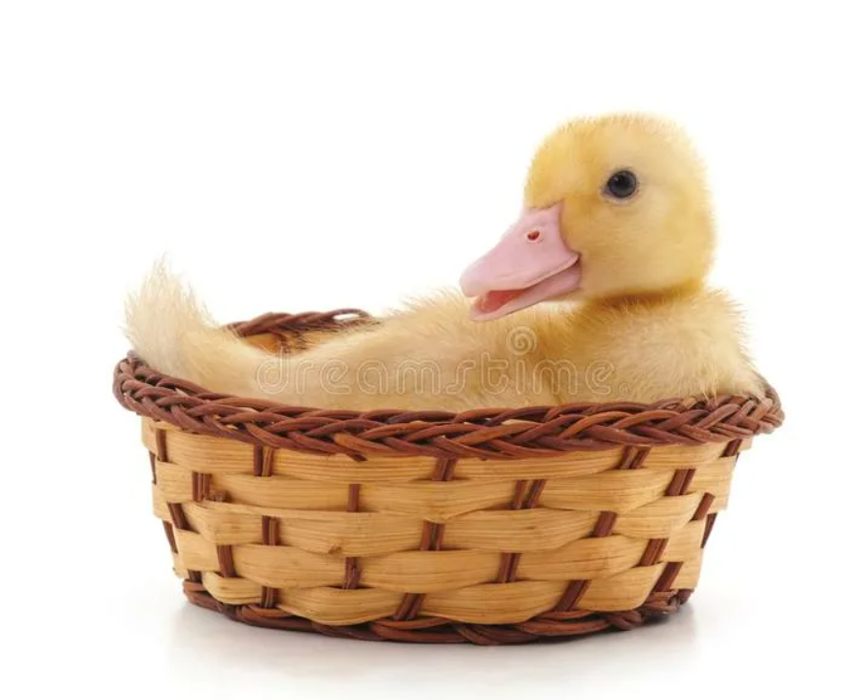
ПЯТЬ похож на ТРИ и ДВА ‑
Те же крылья и голова,
Тоже пятнышко на спинке,
Так же спит весь день в корзинке.
5

Slide 10


Хороши у нас утята ‑
РАЗ, ДВА, ТРИ, ЧЕТЫРЕ, ПЯТЬ!
Заходите к нам, ребята,
Посмотреть и посчитать

Slide 11
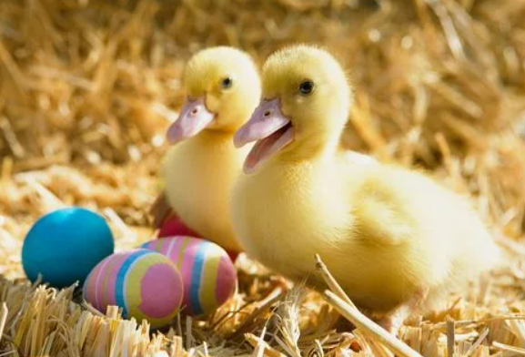
Сколько утят изображено на картинке?
1
2
3

Slide 12
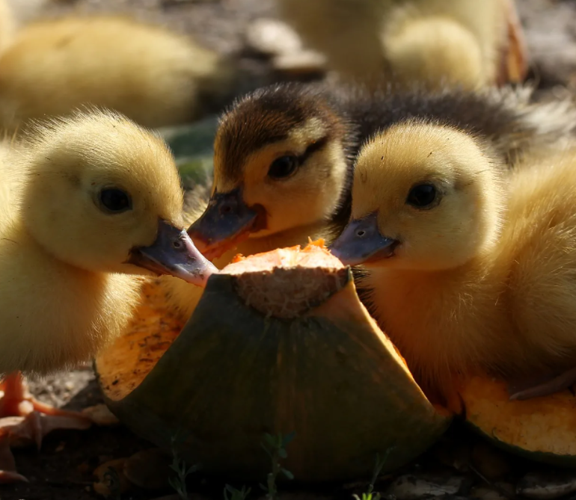
Сколько утят изображено на картинке?
1
2
3

Slide 13
Сколько утят изображено на картинке?
3
2
5

Slide 14
Сколько утят изображено на картинке?
3
4
5

Slide 15
Молодцы!
С первым заданием справились!

Slide 16
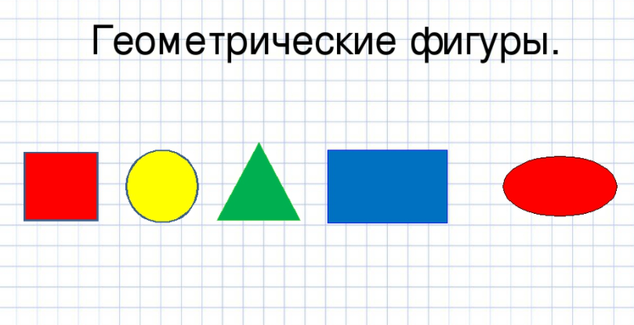

Slide 17



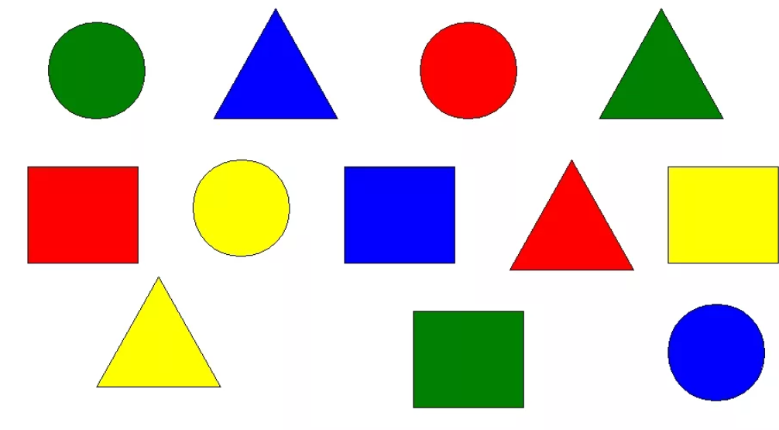
Посчитайте сколько квадратов ,треугольников , кругов ?

Slide 18
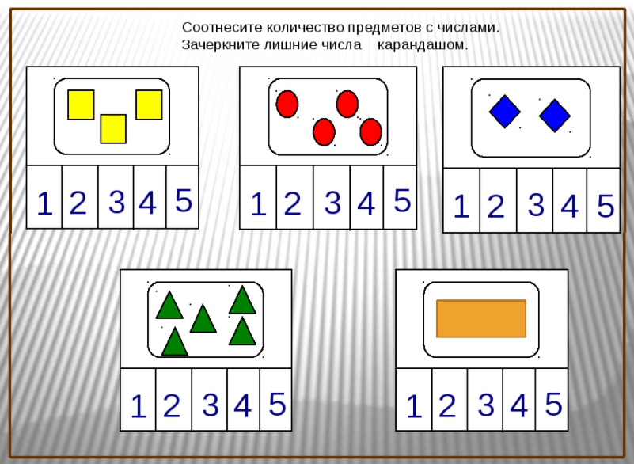

Slide 19
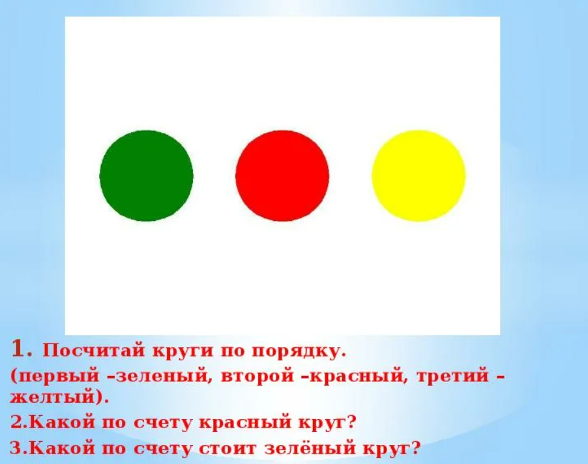

Slide 20
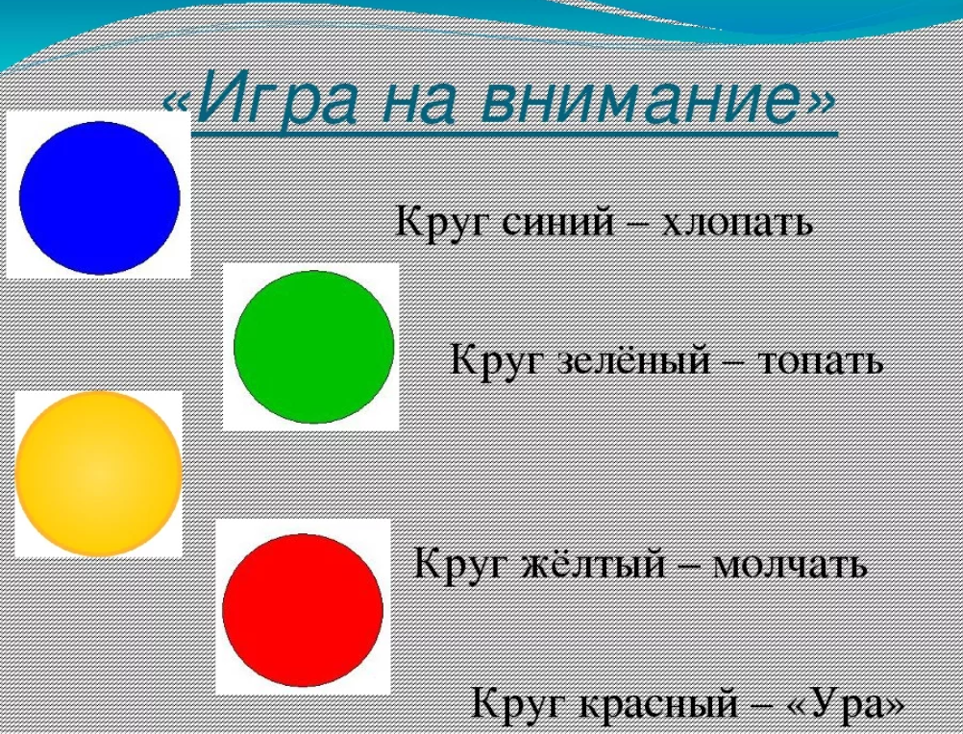

Slide 21
Молодцы вы!
Очень хорошо поработали!

